Slide 1
Git使用培训
WeHotel技术研发中心
JREZ团队

Slide 2
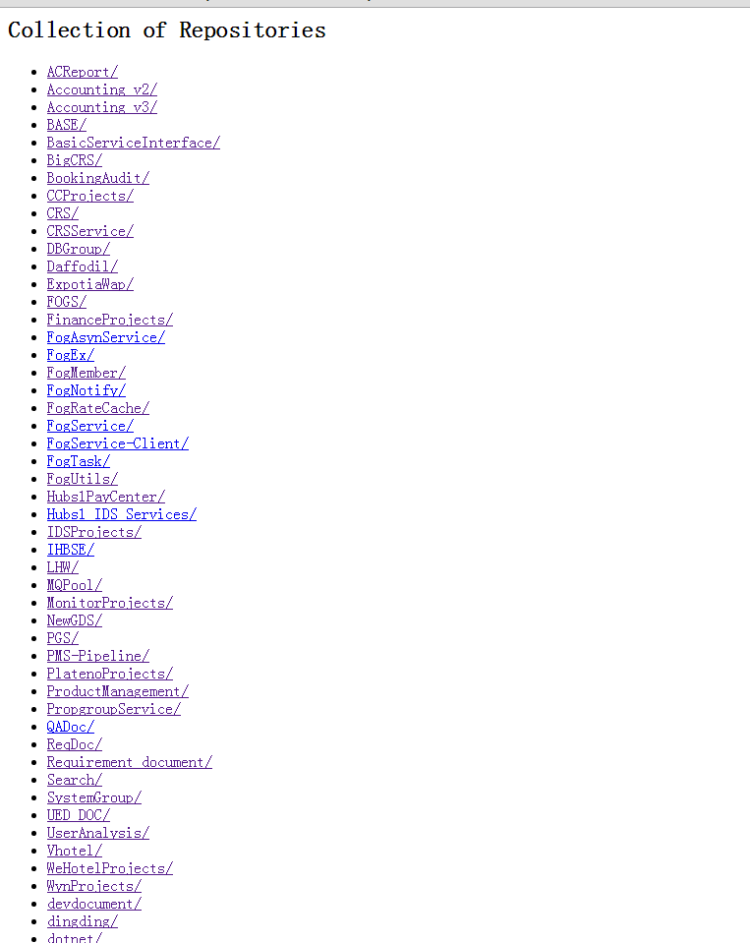
SVN现状
项目冗余多
目录不合理
SVN项目没有GROUP概念
项目没有说明文件， 不便于管理

Slide 3
GitHub介绍
Project列表和说明
README.md 文件
项目Group分组
WIKI
Snippets 代码片段分享
Notes:
演示http://git.hubs1.net/

Slide 4
git和svn区别
GIT是分布式的，SVN不是
每一个开发人员的电脑上都有一个Local Repository,所以即使没有网络也一样可以Commit，查看历史版本记录，创建项 目分支等操作，等网络再次连接上Push到Server端。
GIT把内容按元数据方式存储，而SVN是按文件
因为,.GIT目录是处于你的机器上的一个克隆版的版本库，它拥有中心版本库上所有的东西，例如标签，分支，版本记录等。.GIT目录的体积大小跟.SVN比较，你会发现它们差距很大。

Slide 5
git和svn区别
GIT版本号是全球唯一的，而SVN版本号是全局唯一的
GIT对于每一次提交，通过对文件的内容或目录的结构计算出一个SHA-1 哈希值，得到一个40位的十六进制字符串，GIT将此字符串作为版本号。
GIT 分支和SVN的分支不同
分支在SVN中一点不特别，就是版本库中的另外的一个目录。如果你想知道是否合并了一个分支，你需要手工运行像这样的命令svn propget svn:mergeinfo，来确认代码是否被合并。所以，经常会发生有些分支被遗漏的情况。
然而，处理GIT 的分支却是相当的简单和有趣，你可以从同一个工作目录下快速的在几个分支间切换。你很容易发现未被合并的分支，你能简单而快捷的合并这些文件。因为git是基于差异来管理分支的，其分支的代价极小

Slide 6
git和svn区别
SVN必须先Update才能Commit
忘记了合并时就会出现一些错误，git还是比较少的出现这种情况。
实际使用中，git比较友好的一点是，有冲突会提示解决冲突，SVN则是直接update，然后出现一堆冲突
SVN的安全控制和权限管理更好。
git 下，如果一个人clone以后，所有代码和历史都泄漏了。而 SVN 有细致的按照目录级的权限控制
clone新仓库的区别
克隆一份全新的目录以同样拥有五个分支来说，SVN是同时复製5个版本的文件,也就是说重复五次同样的动作。而git只是获取文件的每个版本的 元素，然后只载入主要的分支(master)，这就决定了git的速度比SVN 快

Slide 7
git和svn区别
git的内容完整性要优于SVN ：
git的内容存储使用的是SHA-1哈希算法。这能确保代码内容的完整性，确保在遇到磁盘故障和网络问题时降低对版本库的破坏。
处理冲突的区别
git的冲突会提示你先解决冲突再提交，我自己解决冲突的一般做法是先把本地改动用git stash保存起来，把服务器上的改动pull下来，再git stash pop，出现冲突手动解决冲突再提交，而SVN则不会提示冲突，当你知道有冲突时，本地已经是冲突文件了，SVN会用感叹号标识冲突文件和文件夹，本地会出现三个文件

Slide 8
Git 工具
乌龟Git
git-for-windows.github.io
Eclipse Git Plugin

Slide 9
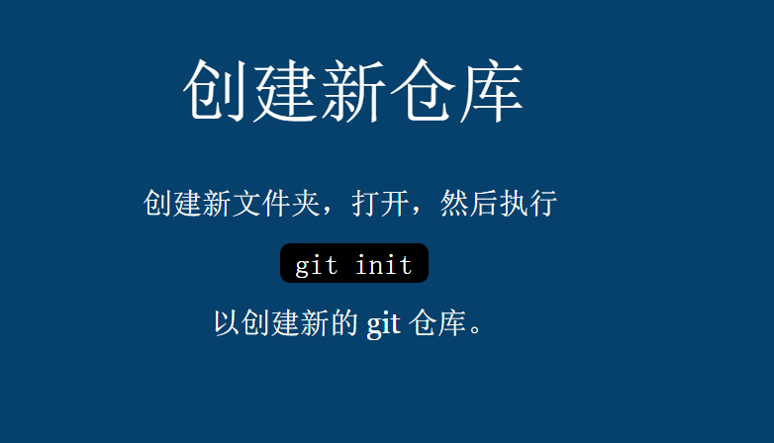
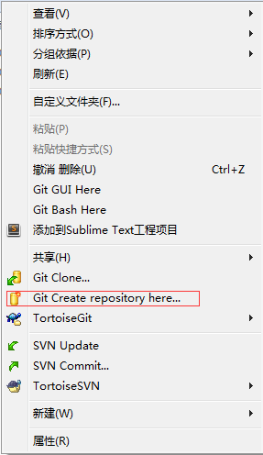
Git创建新仓库
Notes:
乌龟菜单本地建立

Slide 10
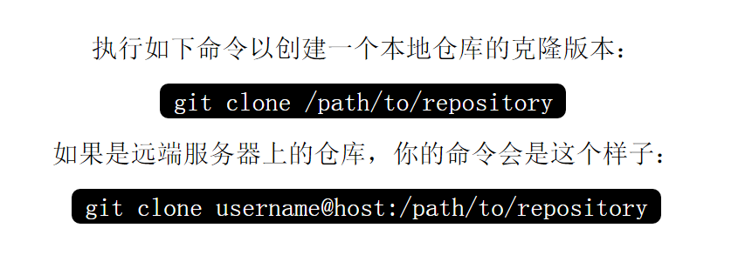
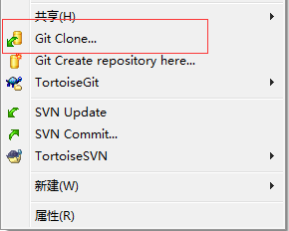
检出仓库

Slide 11
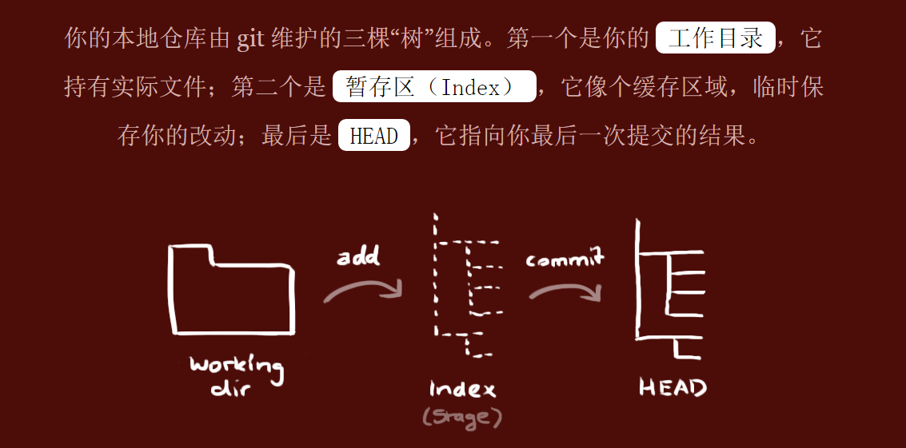
工作流

Slide 12
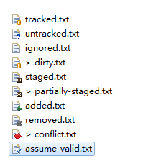
Eclipse下Git 图标
Notes:
1）忽略[ ignored ]：仓库认为该文件不存在（如bin目录，不需要关注）。通过右键Team => Ignore 添加忽略文件
2）未跟踪[ untracked ]：仓库未跟踪，通常是新建的文件，要接入版本管理可以通过“Add to Index”或直接“Commit”操作。 3）已跟踪[ tracked ]：文件已被仓库记录。 4）已添加[ added ]：untracked 状态的文件，通过“Add to Index”被仓库已知，但是没有“Commit”，“Commit”后可变为“已跟踪[ tracked ]”状态。
5）已删除[ removed ]：从工作区中删除文件，文件会消失，也就没有图标出现，下一次提交时被删除。Team => Untrack可以触发本图标，在“Commit”对话框中可以看到图标。 6）已修改[ dirty ]: 修改“已跟踪[ tracked ]”的文件，未添加到暂存区Index（未“Add to Index”或“Commit”）的文件，标志与本地库不一致。
7）已暂存[ staged ]：修改“已跟踪[ tracked ]”的文件，并添加到暂存区Index（即执行“Add to Index”）；
8）冲突[ conflict ] : 进行Marge合并操作会引起冲突，需要人工解决并添加到索引区修改状态。
9）已部分暂存[ partially-staged ]：修改“已跟踪[ tracked ]”的文件，部分修改已添加暂存区Index，部分未添加。
相当于：已跟踪的文件修改，Add to Index ，Commit前又修改了文件。
10）假设有效[ assume-valid ]：一些修改未被Git检查。右键Team => Assume unchanged可产生该状态

Slide 13
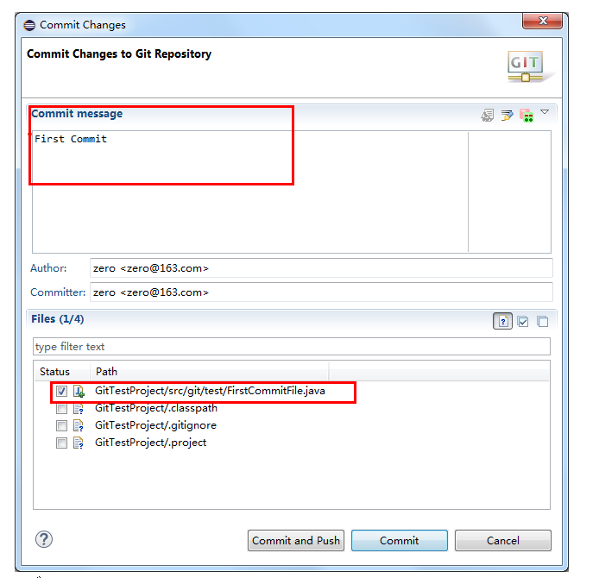
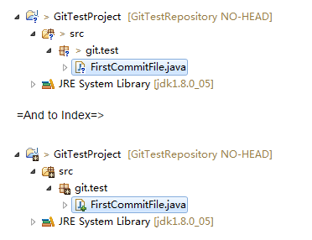
EGit提交（Commit）

Slide 14
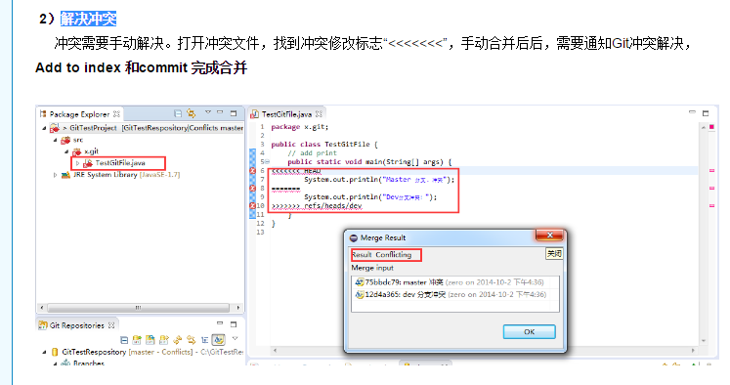
Git解决冲突
先本地提交 ， 再Pull ， 解决冲突，Merged ，再push

Slide 15
参考网站
简明指南
http://rogerdudler.github.io/git-guide/index.zh.html
Git教程
http://www.runoob.com/git/git-tutorial.html
Git入门
http://backlogtool.com/git-guide/cn/intro/intro1_1.html
Eclipse Git 教程
http://shihlei.iteye.com/blog/2124411

Slide 16
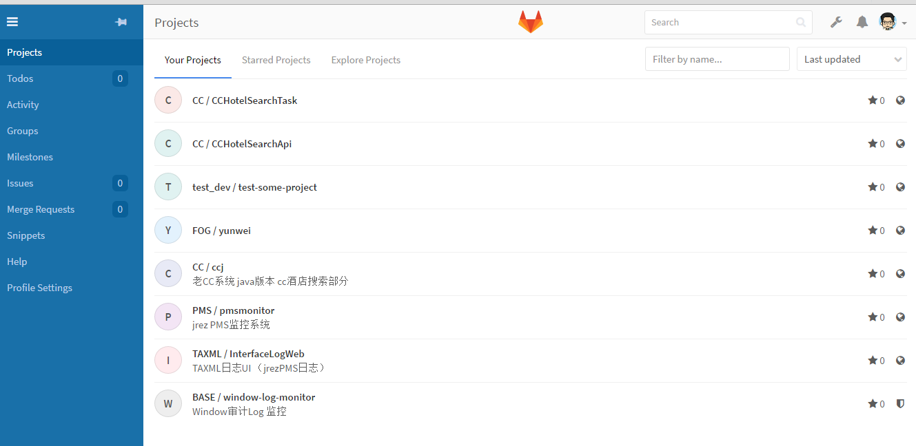
GitHub 远程仓库
地址git.hubs1.net

Slide 17
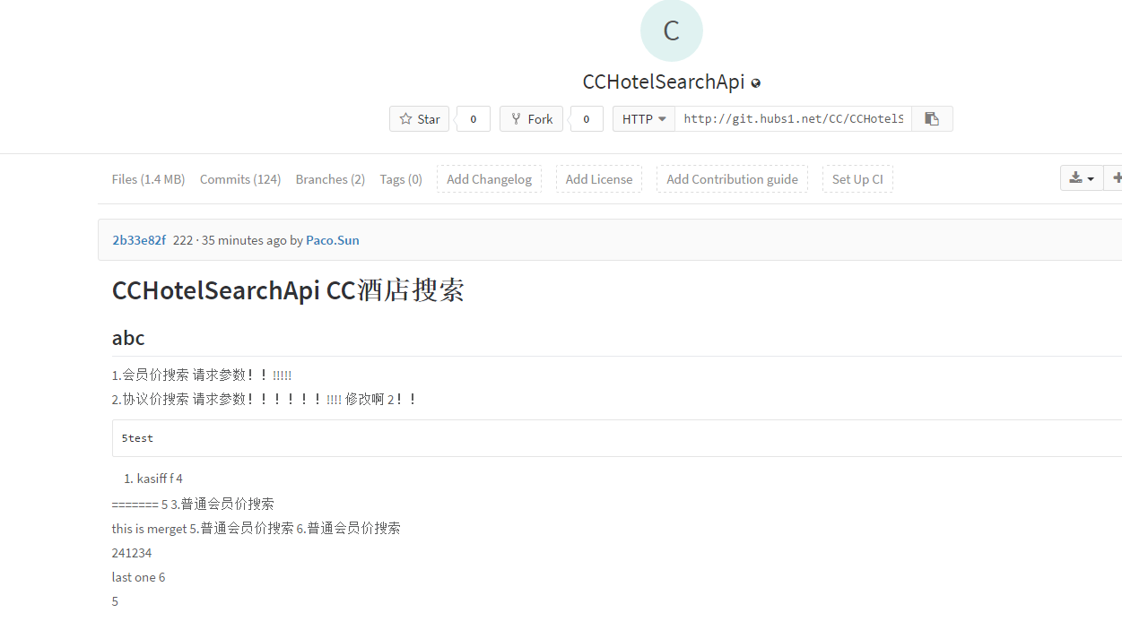
READM文件
每个Project下都可添加一个README.md 文件

Slide 18
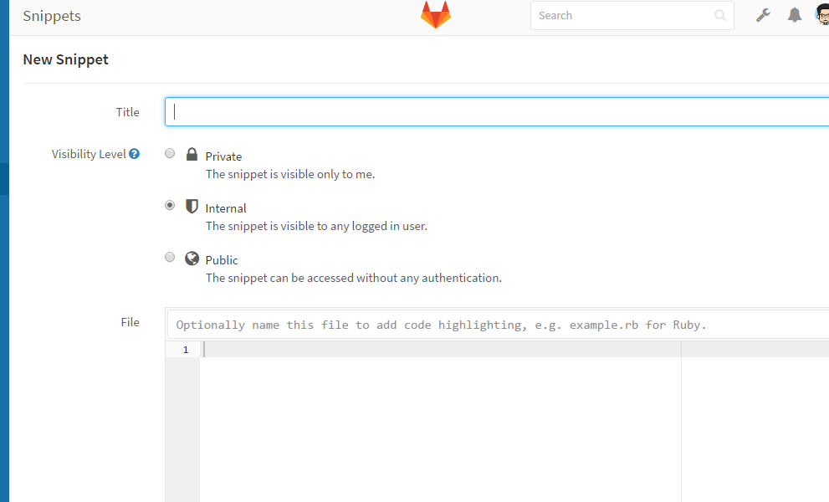
snippets
代码片段分享

Slide 19
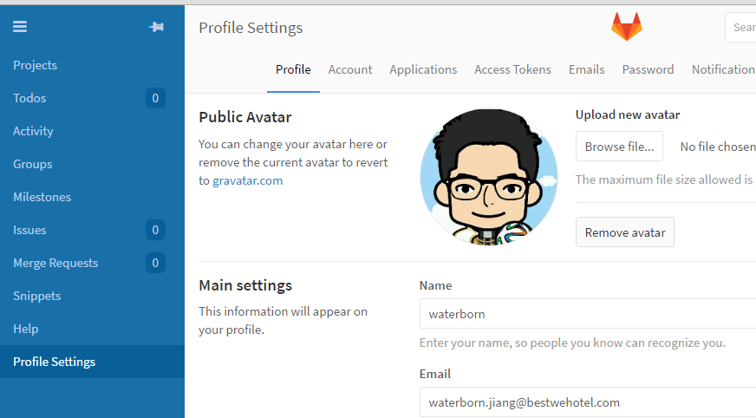
Profile设置
换头像

Slide 20
WIKI等
WIKI
评论
ISSUE
TODO

Slide 21
SVN迁移计划顺序
Framework
BASE
jrezFinance
jrezCRS
CC
Finance
TAXML
IDS
FOG
PMS
ThridHotelAPI
GroupCRS
Notes:
按项目依次进行， 我会找相应开发人员配合切换，并培训使用， 查看http://git.hubs1.net/admin/groups

Slide 22
问题反馈

